Slide 1
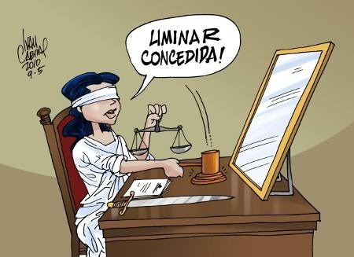
LIMITES E IMPLICAÇÕES DA DISCRICIONARIEDADE JUDICIAL NA CONCESSÃO DE LIMINARES
EM CASOS DE ACESSO À EDUCAÇÃO
Fabrício Germano Alves, Universidade Federal do Rio Grande do Norte (UFRN),
fabriciodireito@gmail.com
Hellen Dayane Dias Souza, Universidade Federal do Rio Grande do Norte (UFRN), hellendayane.direito@gmail.com
Pedro Henrique da Mata Rodrigues Sousa, Universidade Federal do Rio Grande do Norte (UFRN),
pedrodamatta.dr@gmail.com
INTRODUÇÃO
A antecipação de ciclos escolares tornou-se comum entre estudantes que buscam ingressar em instituições federais ou universidades antes da idade prevista, exigindo certificados de conclusão. Embora a Lei de Diretrizes e Bases da Educação estabeleça idades mínimas de 15 anos para o Ensino Médio e 18 anos para sua conclusão, muitos estudantes solicitam liminares judiciais para realizar esses exames antes do tempo. Entretanto, a concessão dessas liminares varia consideravelmente, mesmo em casos semelhantes, expondo os limites da discricionariedade judicial. Essa questão é especialmente relevante à luz do art. 208, V, da Constituição federal, que garante o acesso aos níveis mais elevados de ensino conforme a capacidade de cada um.
Imagem (caso seja oportuno)
OBJETIVOS
O objetivo deste trabalho é analisar os limites e implicações da atuação judicial e a discricionariedade dos juízes na concessão de liminares para antecipação de ciclos escolares, à luz do artigo 208, inciso V, da Constituição federal, que garante o acesso aos níveis mais elevados de ensino segundo a capacidade de cada um.
METODOLOGIA
O presente trabalho uma abordagem qualitativa, com pesquisa bibliográfica e documental, focando na análise de decisões judiciais sobre o tema, a fim de identificar padrões de variação nas decisões, bem como dos fundamentos presentes na Lei de Diretrizes e Bases da Educação e na Constituição federal, a partir da análise do artigo 208, inciso V.
RESULTADOS
Os resultados mostram uma significativa variação nas decisões judiciais quanto à concessão de liminares para antecipação de ciclos escolares, mesmo em casos com condições semelhantes, levando à aplicação inconsistente pelos magistrados, do artigo 208, inciso V, da Constituição federal. A pesquisa também identifica que, embora alguns juízes priorizem o direito constitucional ao acesso à educação de acordo com a capacidade individual dos estudantes, outros são mais restritivos, baseando-se estritamente na idade mínima estipulada pela Lei de Diretrizes e Bases da Educação, o que gera insegurança jurídica e desigualdade no acesso à educação.
Imagem (caso seja oportuno)
CONCLUSÃO
É necessário definir melhor os limites da discricionariedade judicial na concessão de liminares para garantir a aplicação uniforme do direito à educação conforme o art. 208, inciso V, da Constituição federal, harmonizando princípios constitucionais e normas infraconstitucionais para assegurar acesso justo e previsível ao ensino, garantindo a equidade a a justiça.
REFERÊNCIAS
BRASIL. Constituição (1988). Constituição da República Federativa do Brasil. Brasília, DF: Senado Federal: Centro Gráfico, 1988.
BRASIL. Lei nº 9.394, de 20 de dezembro de 1996. Lei de diretrizes e bases da educação nacional. Diário Oficial da União, Brasília, DF, 23 dez. 1996.

